Slide 1
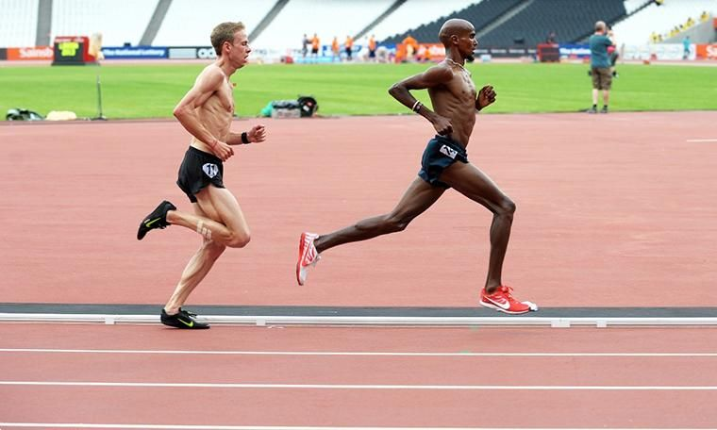
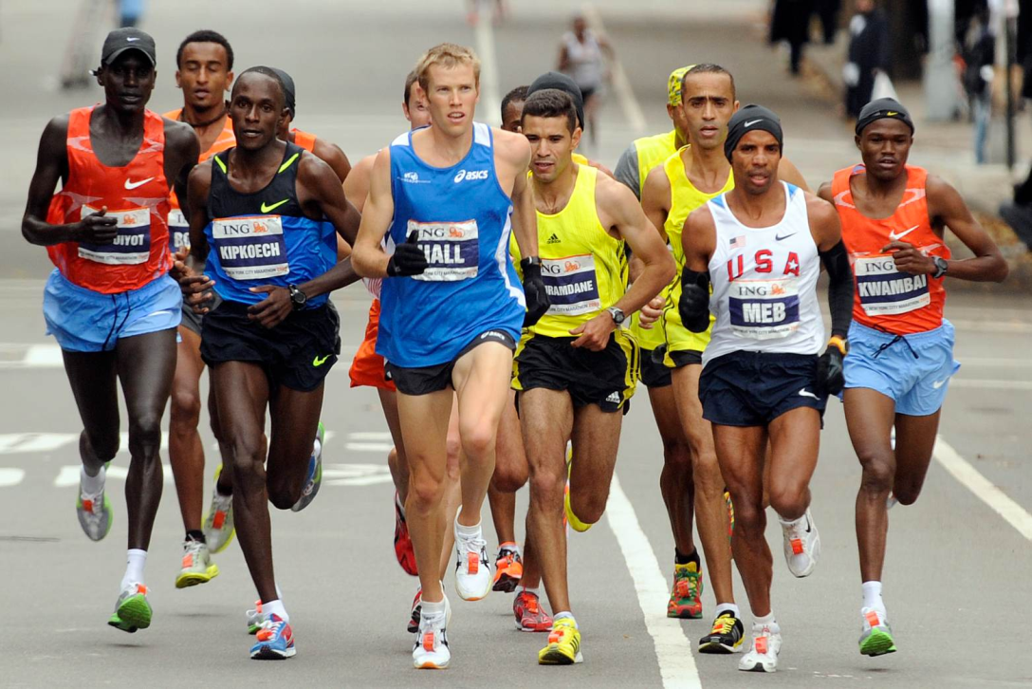
Бег на длинные дистанции

Slide 2

В спорте самым распространенным и популярным является бег на дистанции, которые превышают несколько километров. Такой бег стоит ввести в свой повседневный режим, так как он способствует улучшению физического самочувствия, поправки здоровья всего организма.

Slide 3
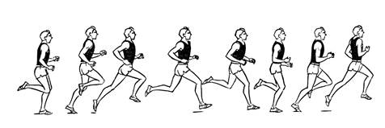
Техника бега
Во-первых, ноги должны быть правильно поставлены и стопа при этом отталкивается постепенно, мягко, как и приземляется на поверхность. Сначала ставится передняя часть ступни и внешняя ее часть, а потом уже остальные составные. Если делать наоборот, то эффективность нагрузки на ноги значительно уменьшается.

Slide 4
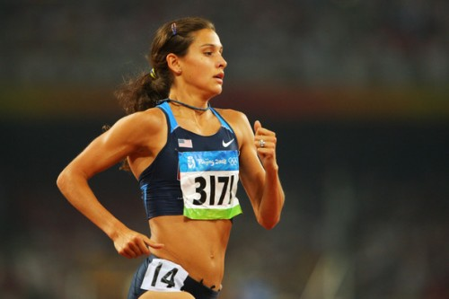
При правильной технике бега у человека дольше сохраняется набранная скорость, темп. Нога, которой отталкиваются во время забега, должна быть выпрямленной, голова не наклоняется и не поворачивается в разные стороны, взгляд направлен вперед.

Slide 5

Во-вторых, бег на длинные дистанции включает также активную помощь рук. Особенно это важно, если дистанция довольно-таки длинная (например, марафонные дистанции).

Slide 6
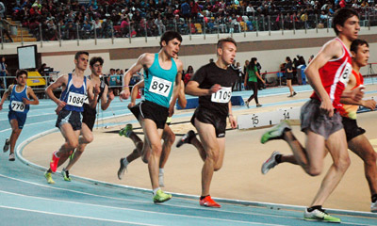
Многие говорят о том, что в локте рука должна быть согнута под небольшим углом, но при сгибе руки в девяносто градусов скорость бега может быть больше, так как угол внешней стороны руки, рассекая воздух, дает возможность телу двигаться в пространстве быстрее. Наклон туловища не предусмотрен.

Slide 7
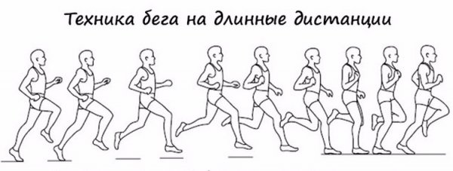
У бегуна дыхание должно быть ритмично отрегулировано под движение ног, шагов. Ровное дыхание – гарантия того, что человек добежит до финиша. Вдох и выдох должны быть глубокими и медленными, в связи с большой нагрузкой на организм, соответственно и частыми.

Slide 8
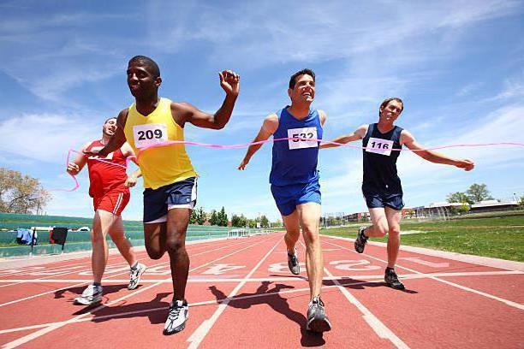
Бегунов, которые специализируются в беге на длинных дистанциях в мире спорта называют стайерами.

Slide 9
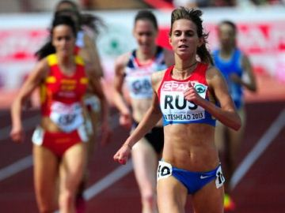
Они отличаются высоким удельным весом медленно сокращающихся волокон, которые также называются красными, аэробными. При их сокращении не вырабатывается молочная кислота. Перед финишем у спортсменов с такими мышцами появляется дополнительная энергия для рывка. Нередко марафонцы не доходят до финиша. Причина – раннее ускорение и повышение концентрации молочной кислоты.

Slide 10
Спасибо за внимание!

